Slide 1

CRUD com Java, Spring e AWS

Slide 2
Ferramentas utilizadas:

Slide 3

Ferramentas utilizadas:

Slide 4

Ferramentas utilizadas:

Slide 5

Ferramentas utilizadas:

Slide 6

Ferramentas utilizadas:

Slide 7

Ferramentas utilizadas:

Slide 9





Amazon VPC
AWS ALB
AWS ECS
AWS RDS
AWS SNS

Slide 10
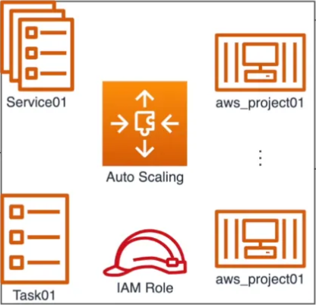


ECS
VPC
SNS
CRUD
ALB
RDS
EMAIL
FARGATE

Slide 11
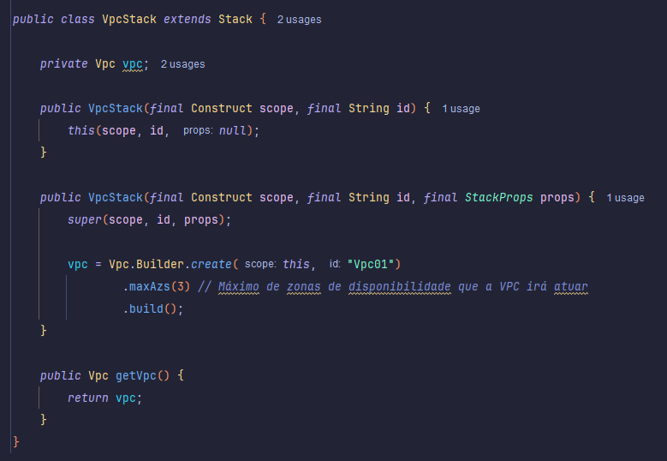
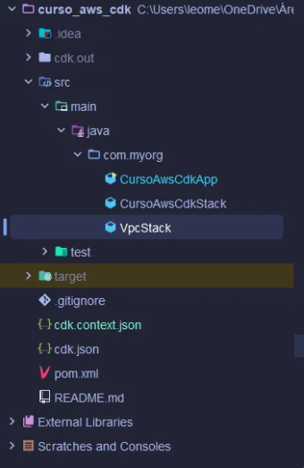
Permite criar uma rede virtual.
Os componentes dentro dessa rede podem ficar isolados de acesso fora da rede virtual.
Regras de segurança podem ser criadas para abrir portas/protocolos para a Internet
VPC

Slide 12
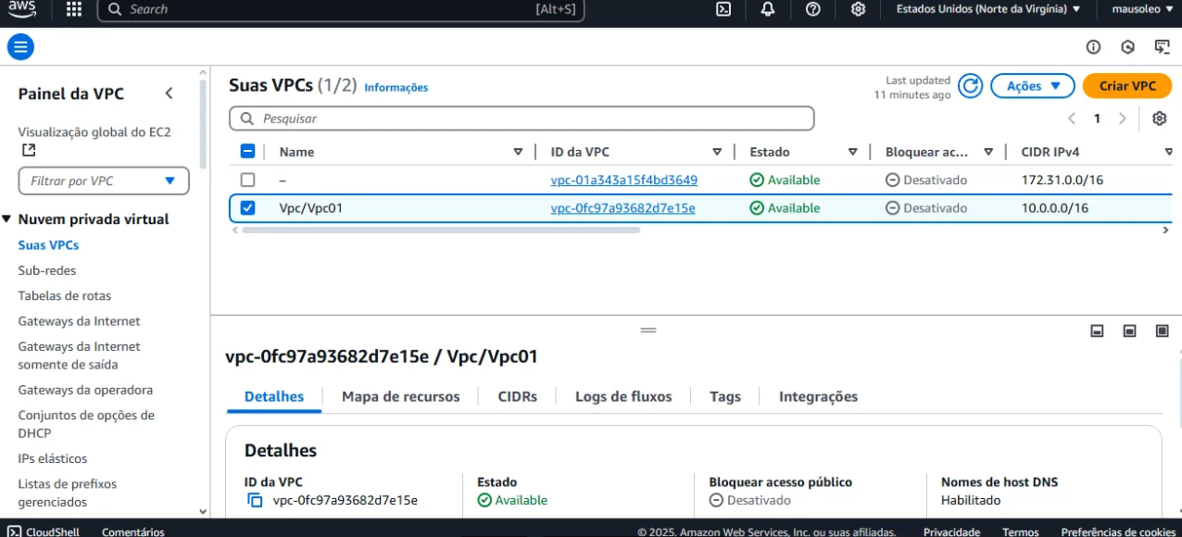
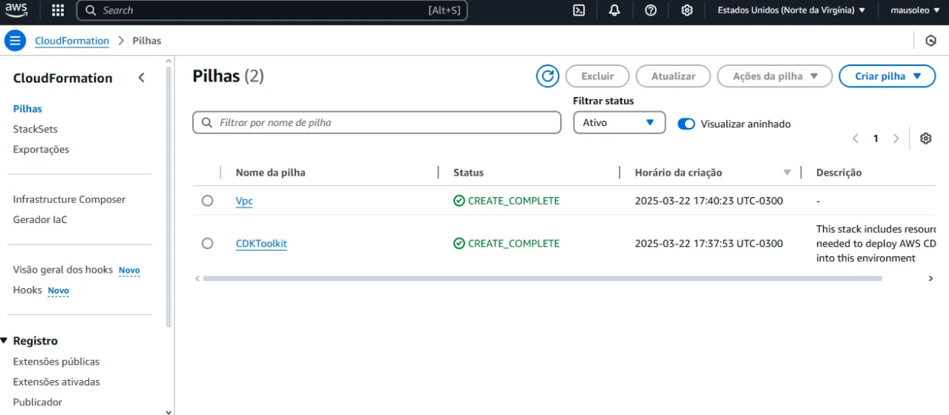
Permite criar uma rede virtual.
Os componentes dentro dessa rede podem ficar isolados de acesso fora da rede virtual.
Regras de segurança podem ser criadas para abrir portas/protocolos para a Internet
VPC

Slide 13
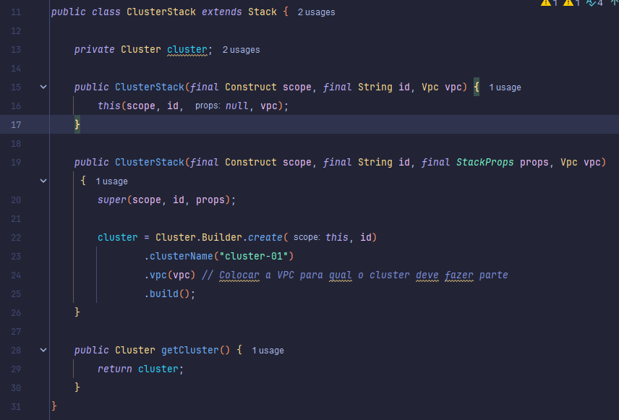
Estrutura que vai comportar os serviços que vamos instalar na AWS e que irá rodar a aplicação de fato.
ECS

Slide 14
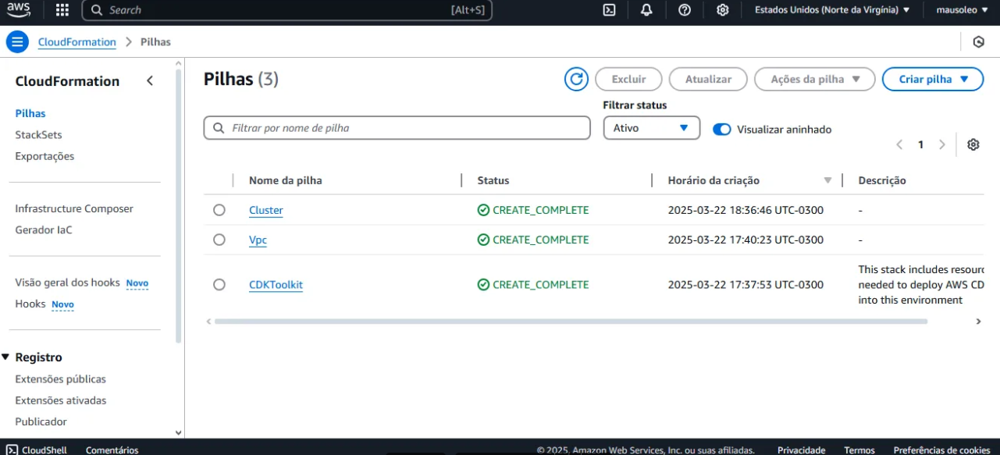
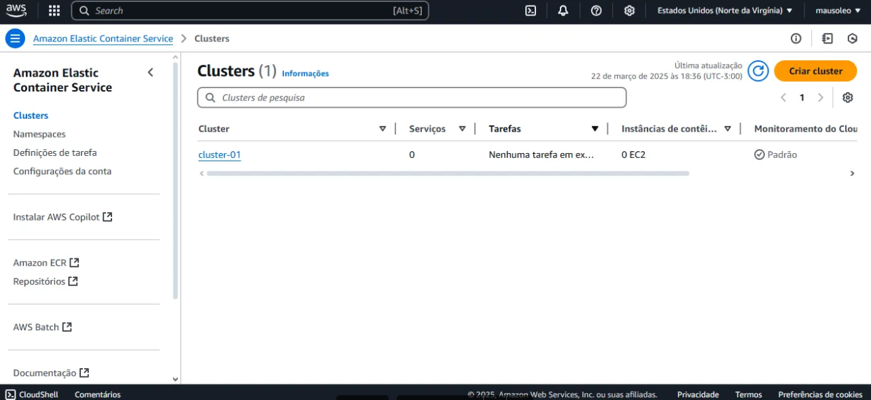
Estrutura que vai comportar os serviços que vamos instalar na AWS e que irá rodar a aplicação de fato.
ECS

Slide 15
Trabalha no nível da aplicação, permitindo gerenciar e distribuir as requisições entre as instâncias do serviço.
Application Load Balance
VPC
ECS
ALB
FARGATE

Slide 16
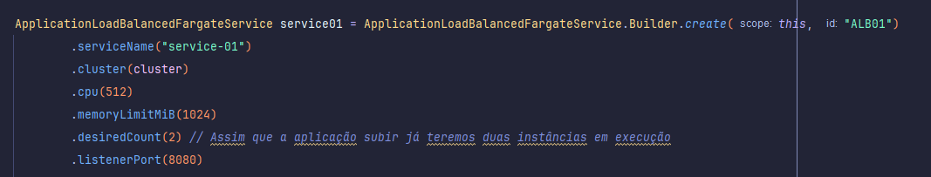
Trabalha no nível da aplicação, permitindo gerenciar e distribuir as requisições entre as instâncias do serviço.
Application Load Balance
1º Etapa:
Criação da Stack Application Load Balance

Slide 17
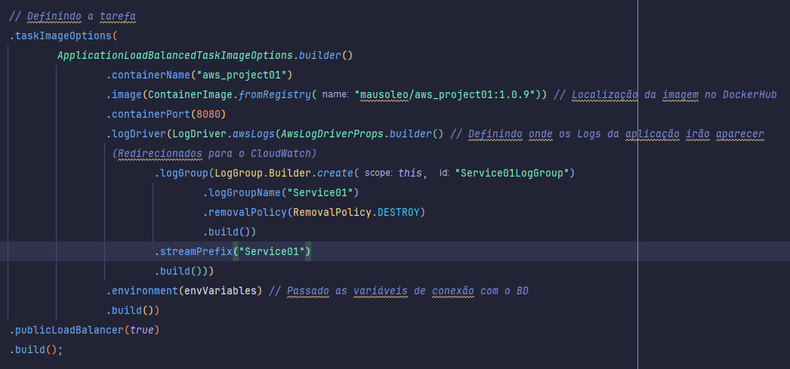
Trabalha no nível da aplicação, permitindo gerenciar e distribuir as requisições entre as instâncias do serviço.
Application Load Balance
2º Etapa:
Definição da tarefa

Slide 18
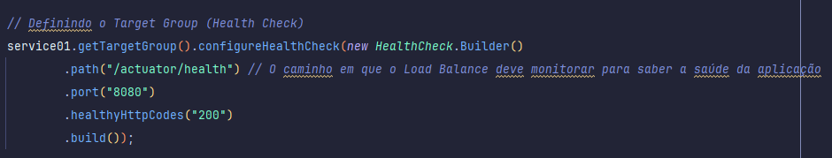
Trabalha no nível da aplicação, permitindo gerenciar e distribuir as requisições entre as instâncias do serviço.
Application Load Balance
3º Etapa:
Criação do Target Group

Slide 19
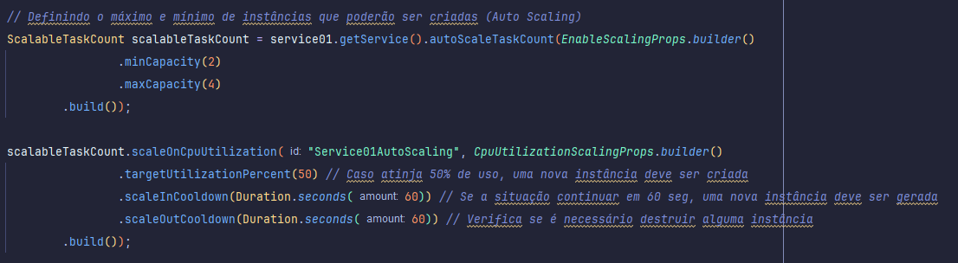
Trabalha no nível da aplicação, permitindo gerenciar e distribuir as requisições entre as instâncias do serviço.
Application Load Balance
4º Etapa:
Auto Scaling

Slide 20
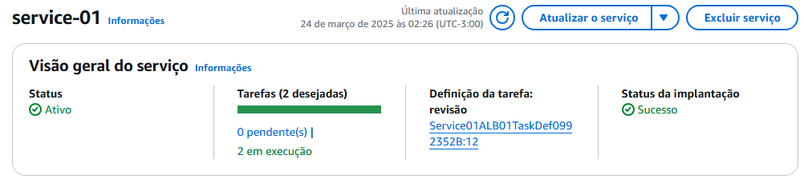
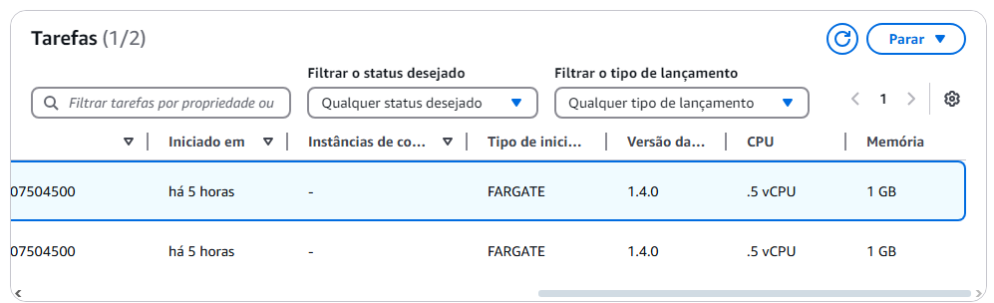
Application Load Balance

Slide 21
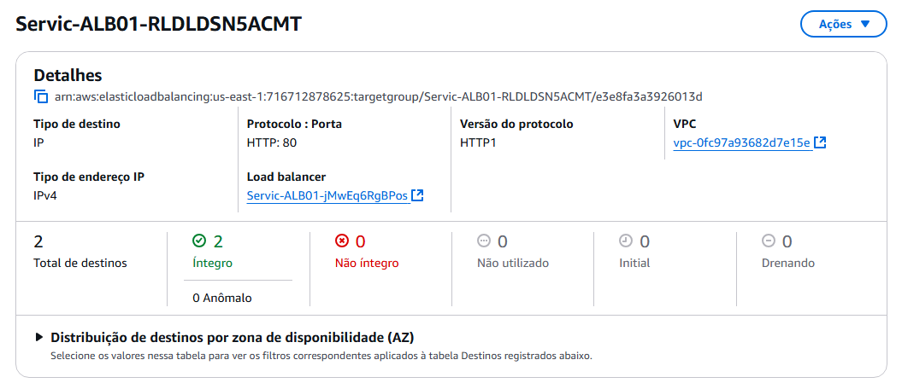
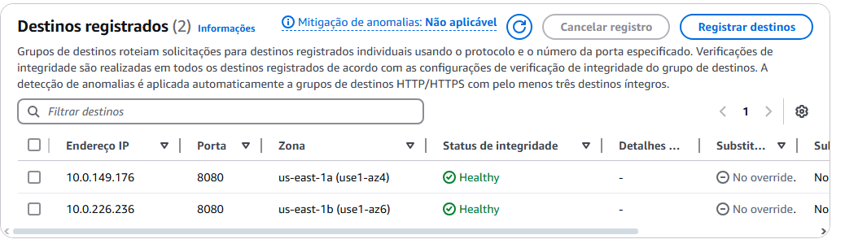
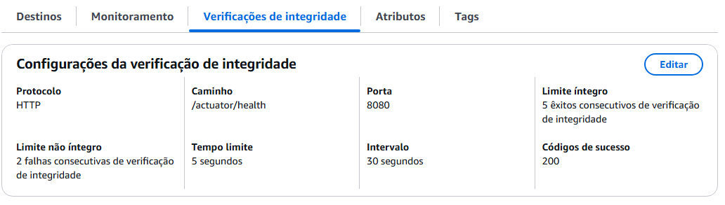
Application Load Balance

Slide 22
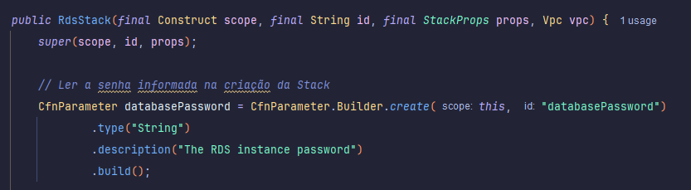
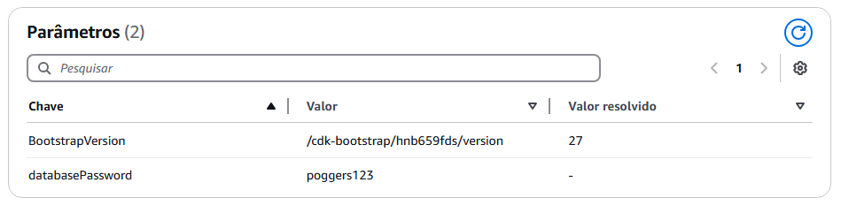
Permite Criar uma instância do MySQL em um serviço gerenciável pela AWS.
Será responsável por criar tabelas e guardar nossos produtos dentro dessa tabela.
RDS

Slide 23
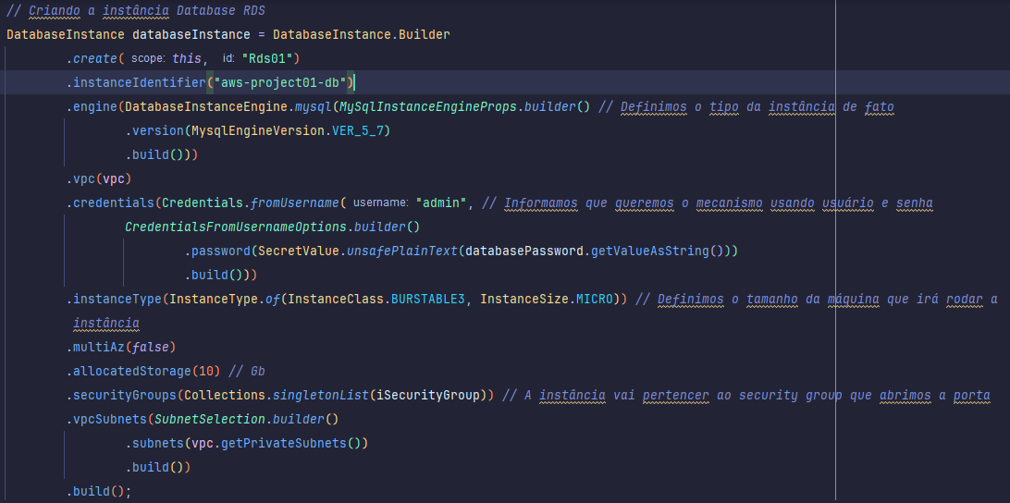
Permite Criar uma instância do MySQL em um serviço gerenciável pela AWS.
Será responsável por criar tabelas e guardar nossos produtos dentro dessa tabela.
RDS

Slide 24
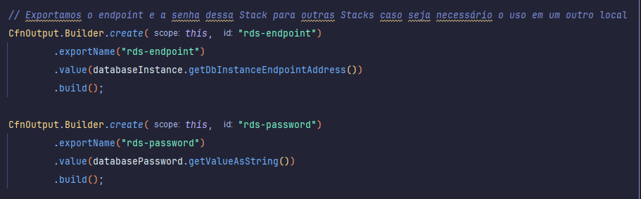
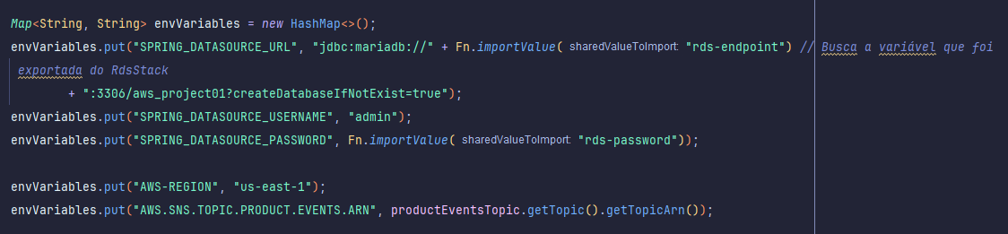
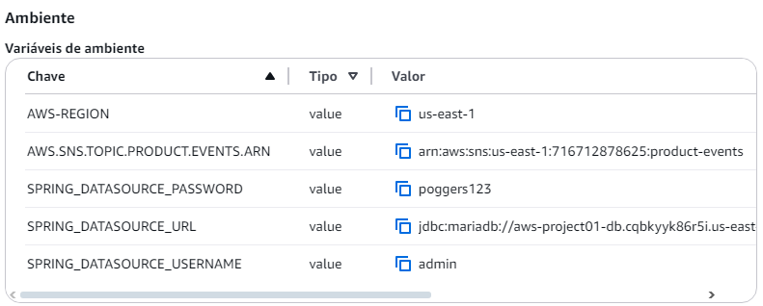
RDS

Slide 25
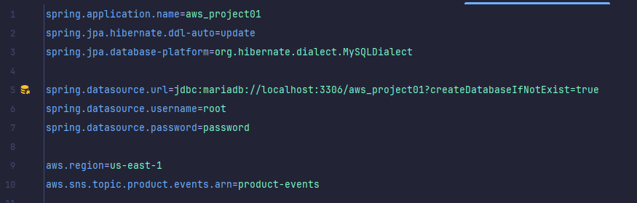
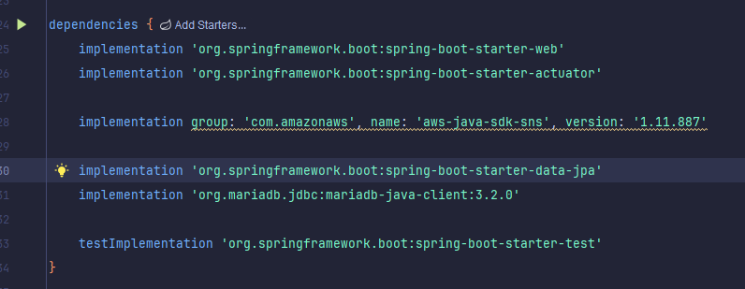
CRUD

Slide 26
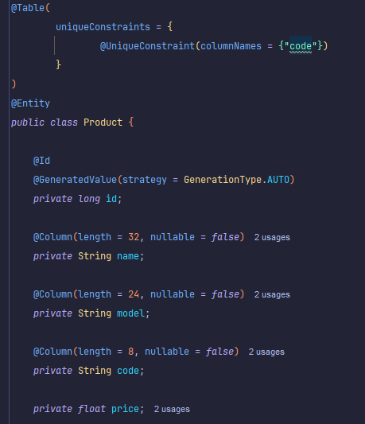
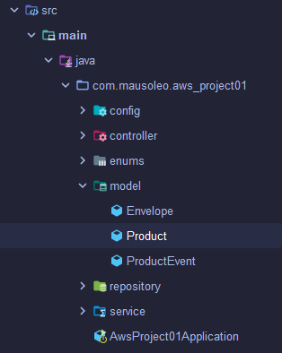
CRUD
1º Etapa: Criação do modelo Product

Slide 27
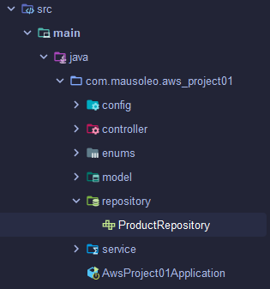
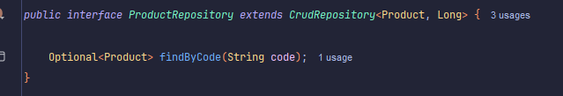
CRUD
2º Etapa: Criação ProductRepository
Interface responsável por a conexão com o Banco de Dados e trazer métodos com as operações

Slide 28
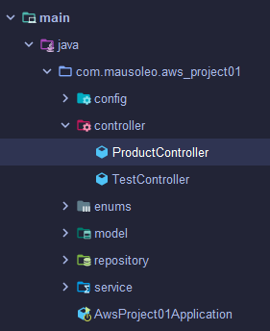
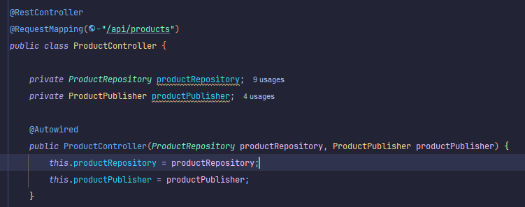
CRUD
3º Etapa: Criação ProductController
Inserindo e mapeando as operações que a classe poderá fazer com o Controller Rest

Slide 29
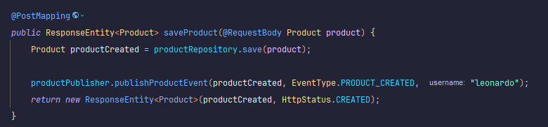
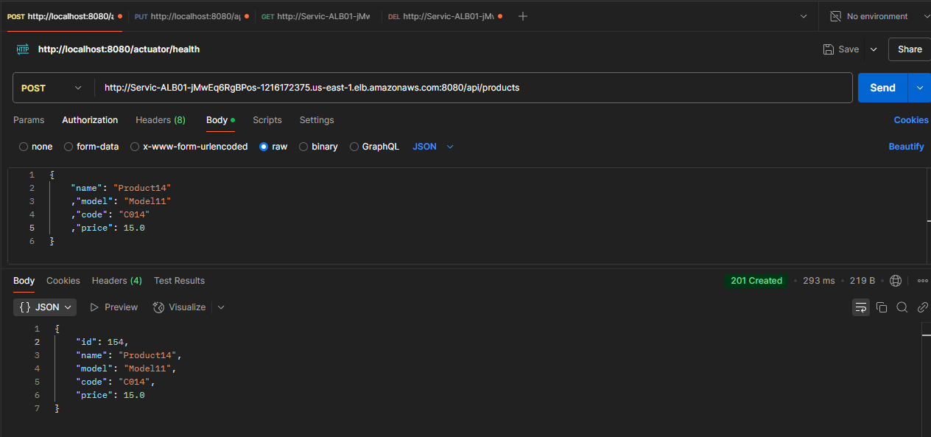
CRUD
Crud - CREATE
Operação de inserção de registro na tabela relacional

Slide 30
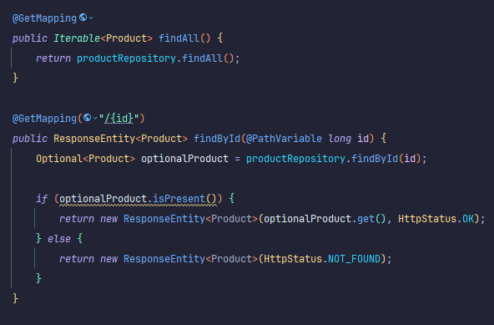
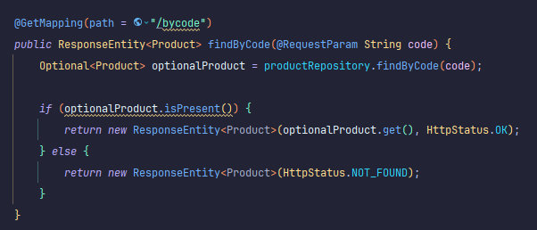
CRUD
cRud - REQUEST
Operação para retornar um registro

Slide 31
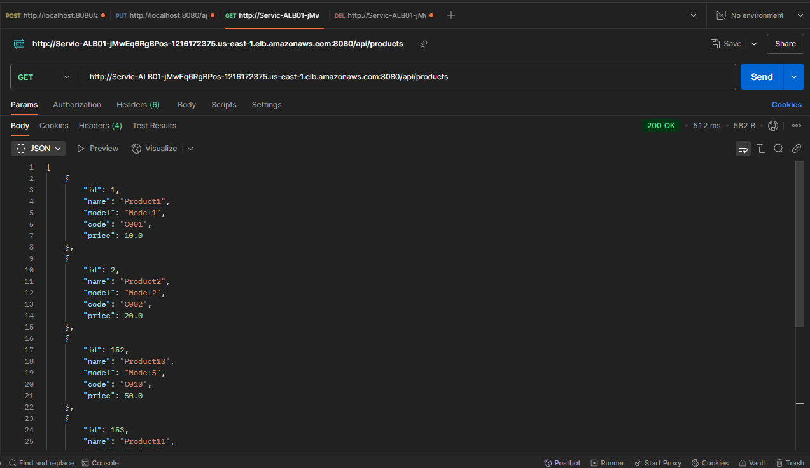
CRUD
cRud - REQUEST
Operação para retornar um registro

Slide 32
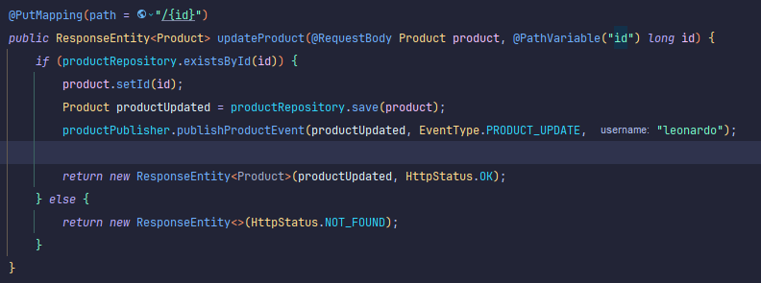
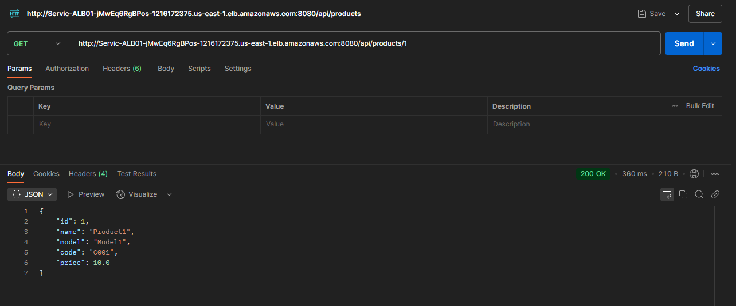
CRUD
crUd - UPDATE
Operação para atualizar um registro

Slide 33
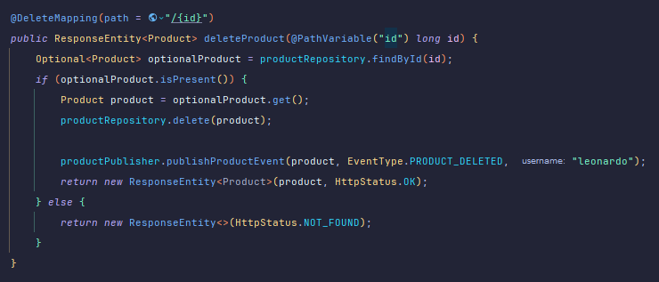
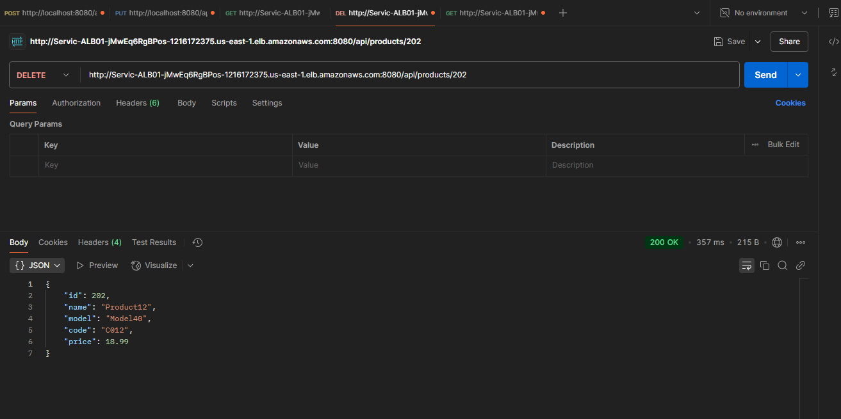
CRUD
cruD - DELETE
Operação para deletar um registro

Slide 34
ECS
VPC
SNS
CRUD
ALB
RDS
EMAIL
FARGATE

Slide 35
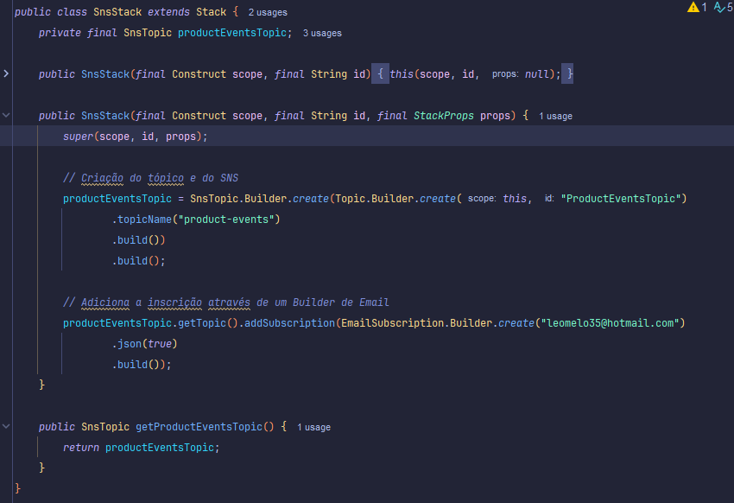
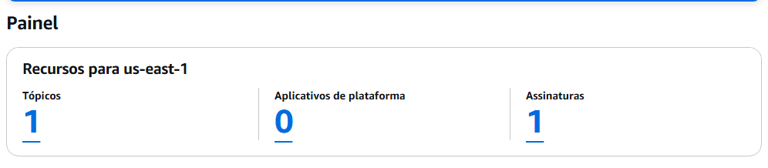
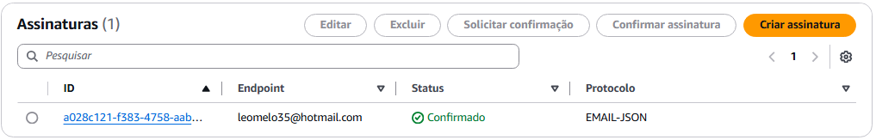
Permite enviar notificações para outros tipos de serviços, servindo como um aplicativo de mensageria.
AWS SNS

Slide 36
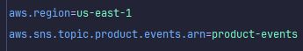
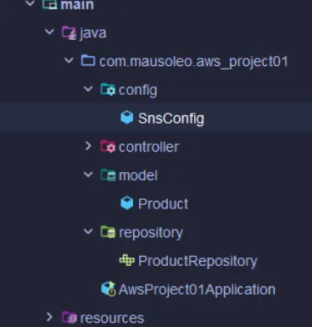
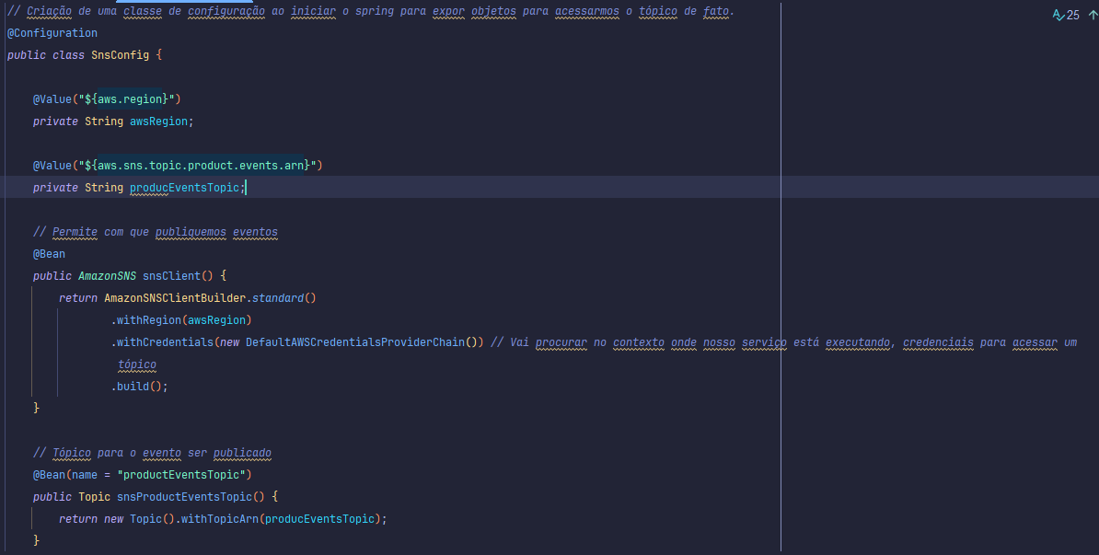
Permite enviar notificações para outros tipos de serviços, servindo como um aplicativo de mensageria.
AWS SNS

Slide 37
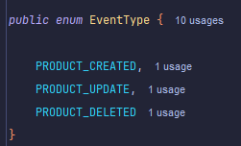
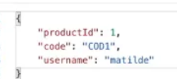
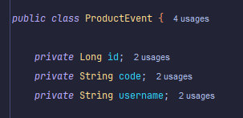
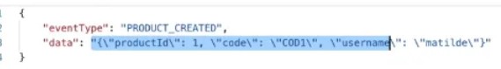

Permite enviar notificações para outros tipos de serviços, servindo como um aplicativo de mensageria.
AWS SNS

Slide 38

Permite enviar notificações para outros tipos de serviços, servindo como um aplicativo de mensageria.
AWS SNS

Slide 39
ECS
VPC
SNS
CRUD
ALB
RDS
EMAIL
FARGATE

Slide 40
PRÓXIMAS ETAPAS?
CONSEGUIR FAZER UM OUTRO SERVIÇO, RESPONSÁVEL POR RECEBER AS NOTIFICAÇÕES DO SNS, ORGANIZÁ-LAS EM FILA COM SQS E ARMAZENÁ-LAS NO DYNAMODB PARA UM POSSÍVEL SISTEMA DE RECUPERAÇÃO DE LOGS NO FORMATO JSON.

